Slide 1
AFD Gouvernorat de Magali Füss Rabaté Année 2022-2023
05/03/2022

Slide 2
ACTION INTERNATIONALE DU DISTRICT 1690
PRESENTATION AFD 2022

Slide 3
L’ACTION INTERNATIONALE DANS LE DISTRICT 1690
PDG Jean CAMBAR
Président de la Commission Action internationale du D1690

Slide 4
PRESENTATION DE LA COMMISSION D’ACTION INTERNATIONALE DU DISTRICT 1690

Slide 5
LA COMMISSION D’ACTION INTERNATIONALE ET VIE DES CIP DU DISTRICT
A mission de faire prendre conscience aux clubs que le Rotary est « international » et qu’ils doivent développer des relations internationales entre les clubs.
Elle a besoin que tous les clubs du district désigne un responsable « Relations internationales », contact indispensable avec la Commission. Merci aux ADG de nous aider à les trouver!!
Le Président de la Commission d’AI s’appuie sur une douzaine de délégués, chargés d’animer les clubs-contact des différents CIP.
Sur les référents pour les 4 CIP majeurs du district;
- CIP France-Portugal (A.M. MOUCHET, RC de Pau-Béarn), (22 CC)
- CIP France-Espagne (B. LACAMPAGNE, RC de Bordeaux), (16 CC)
- CIP France-Allemagne (J. CAMBAR, RC Blanquefort), (9 CC)
- CIP France-Royaume-Uni ( A. GAUCHER- PIOLA, RC Libourne Saint - Emilion ) (24 CC)

Slide 6
LES DELEGUE(E)S DE LA COMMISSION ACTION INTERNATIONALE
- Tony BLANC (R.C. Dax-Côte d’Argent)
- Michèle BRENAC (Confolens-Charente limousine)
- Jean CAMBAR (R.C. Blanquefort-en-Médoc)
- Dominique CHEVALIER (R.C. Agen)
- Denis DERRIEN (R.C. Ile de Ré)
- Alexis GAUCHER-PIOLA (R.C. Libourne Saint-Emilion)
- Christian GRAS (R.C. Saint Jean de Luz-Urrugne)
- Bertrand LACAMPAGNE (R.C. Bordeaux)
- Jean-Claude VIEIRA (R.C. Saintes)
- Françoise MORVAN (R.C. Ile de Ré)
- Anne-Marie MOUCHET (R.C. Pau-Béarn)
- Responsable du Pôle International District Rotaract

Slide 7
LES 4 REFERENTS DES CIP MAJEURS
JEAN CAMBAR ALEXIS GAUCHER-PIOLA
BERTRAND LACAMPAGNE ANNE-MARIE MOUCHET

Slide 8
LE ROLE DES ADG DANS LA COMMISSION D’ACTION INTERNATIONALE
Une place essentielle des ADG dans:
la recherche de délégués motivés
la stratégie du choix des clubs à visiter
le planning à définir pour les dates de visite des différentes commissions

Slide 9
LES OBJECTIFS QUANTIFIES DE LA COMMISSION
75% des clubs Rotary du District désignent un Responsable Relations Internationales dans les 3 ans (Gros progrès à faire!! – actuellement, une quarantaine!)
90% des clubs Rotary du District auront au moins un club contact dans les 3 ans (actuellement 80%). Essayer de créer, en 3 ans, 9 nouveaux clubs-contact (notamment dans les nombreux clubs récemment créés).
Faire aboutir de nombreuses demandes annuelles d’échanges courts de jeunes (rôle des clubs-contact).
Tous les clubs Rotary du district recevront, dans les 3 ans, une visite de délégués de la Commission internationale.
Evaluer, chaque année, le bilan des contacts établis. Rédiger un Rapport de synthèse annuel remis au Gouverneur.

Slide 10
LE BILAN 2020-2021
En 2021, malgré la pandémie, 32 visites de club ont été réalisées – la plupart en zoom – avec rédaction d’un rapport de synthèse des visites des clubs par zone – remis aux gouverneurs.
Envoi de questionnaires succincts sur l’état des relations inter-clubs (Portugal).
Un bilan très positif, remarquant néanmoins la fragilité de certains jumelages, liens distendus dans près d’un tiers des cas!!

Slide 11
LES OBJECTIFS POUR 2022
Prolonger les efforts des années précédentes.
Visite des clubs (en zoom ou présentiel) par les délégués de la commission pour:
Faire prendre conscience aux clubs de la dimension internationale du Rotary
Inciter les clubs à établir des liens avec d’autres clubs français ou étrangers
Maintenir et développer ces liens dans la durée, problème soulevé par nos visites!!

Slide 12
LA DIMENSION INTERNATIONALE DU ROTARY (= Rotary international)
Un réseau mondial unique
de 1M4 membres (dont 35000 en France),
professionnels humanistes au service d’autrui,
présents dans plus de 200 pays (35000 clubs)

Slide 13
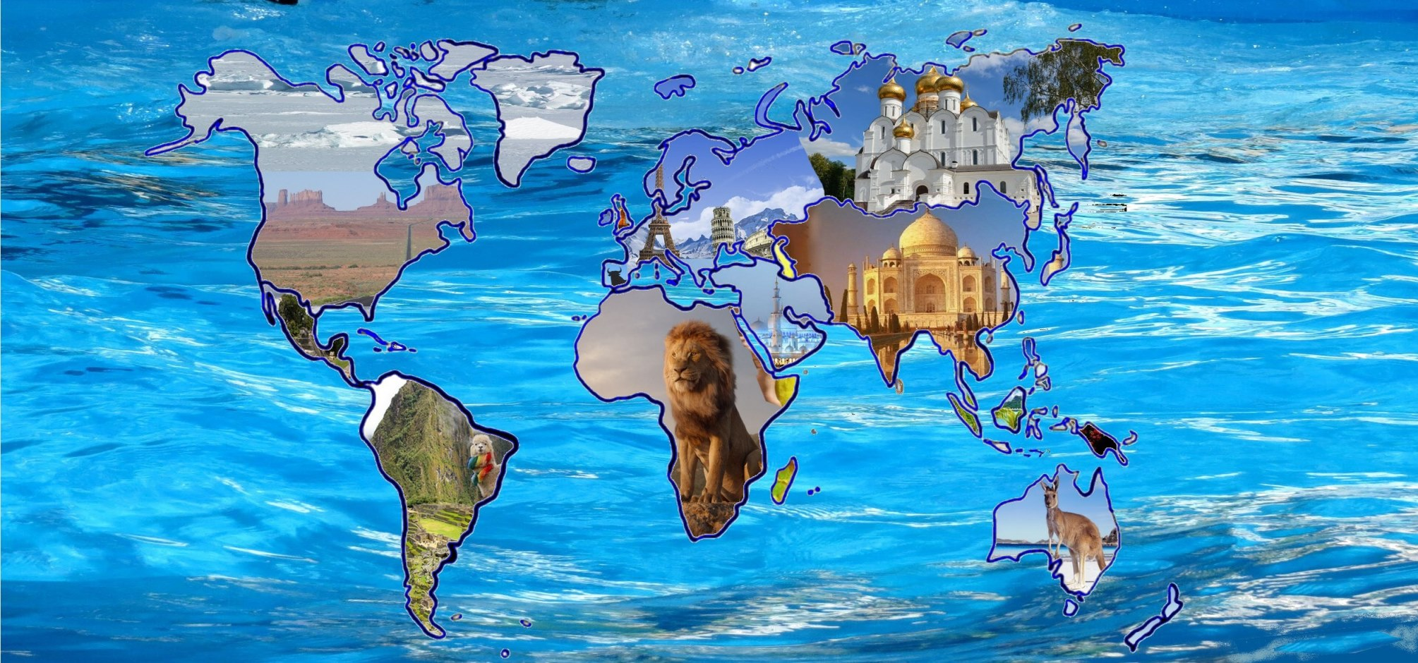
LE ROTARY EST INTERNATIONAL!! IL EST PRESENT SUR LES 5 CONTINENTS

Slide 14
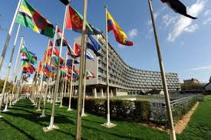
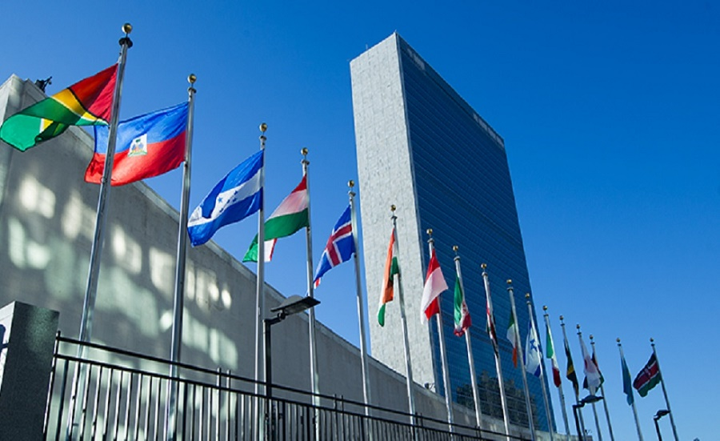
Le Rotary, une culture historique de la Paix
Rôle du Rotary dans la création de l’UNESCO (1945)
(75ème anniversaire en 2020)
Siège consultatif
à l’ONU, l’UNESCO et l’OMS

Slide 15
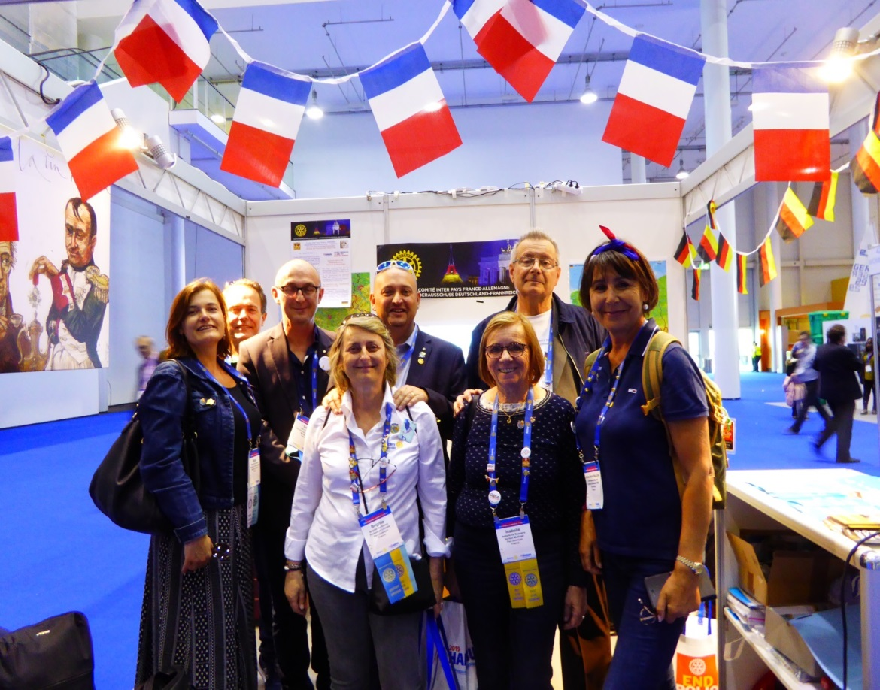
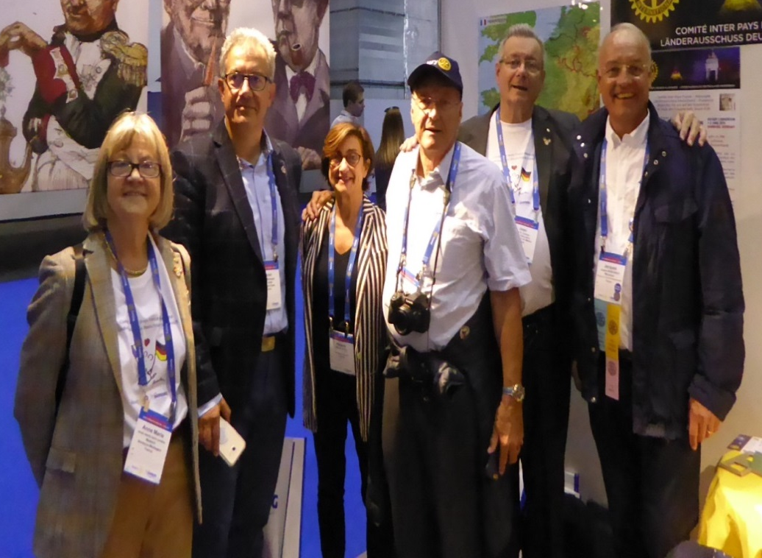
Quelques visiteurs du District 1690 sur le stand du CIP-FA à la Convention de Hambourg

Slide 16
UN CLUB ROTARY NE DOIT PAS RESTER ISOLE , REPLIE SUR LUI-MEME
RELATIONS RELATIONS
DISTRICT RI, ZURICH
LE CLUB
(Président, membres)
RELATIONS AVEC LES CIP
ET LES CLUBS-CONTACT

Slide 18
Le nouveau site, créé en 2021, de la Coordination Nationale de tous les CIP français, Site CIP-FRANCE https://www.rotary-cip-france.org/

Slide 19
Quelques exemples de CIP français en Europe

Slide 20
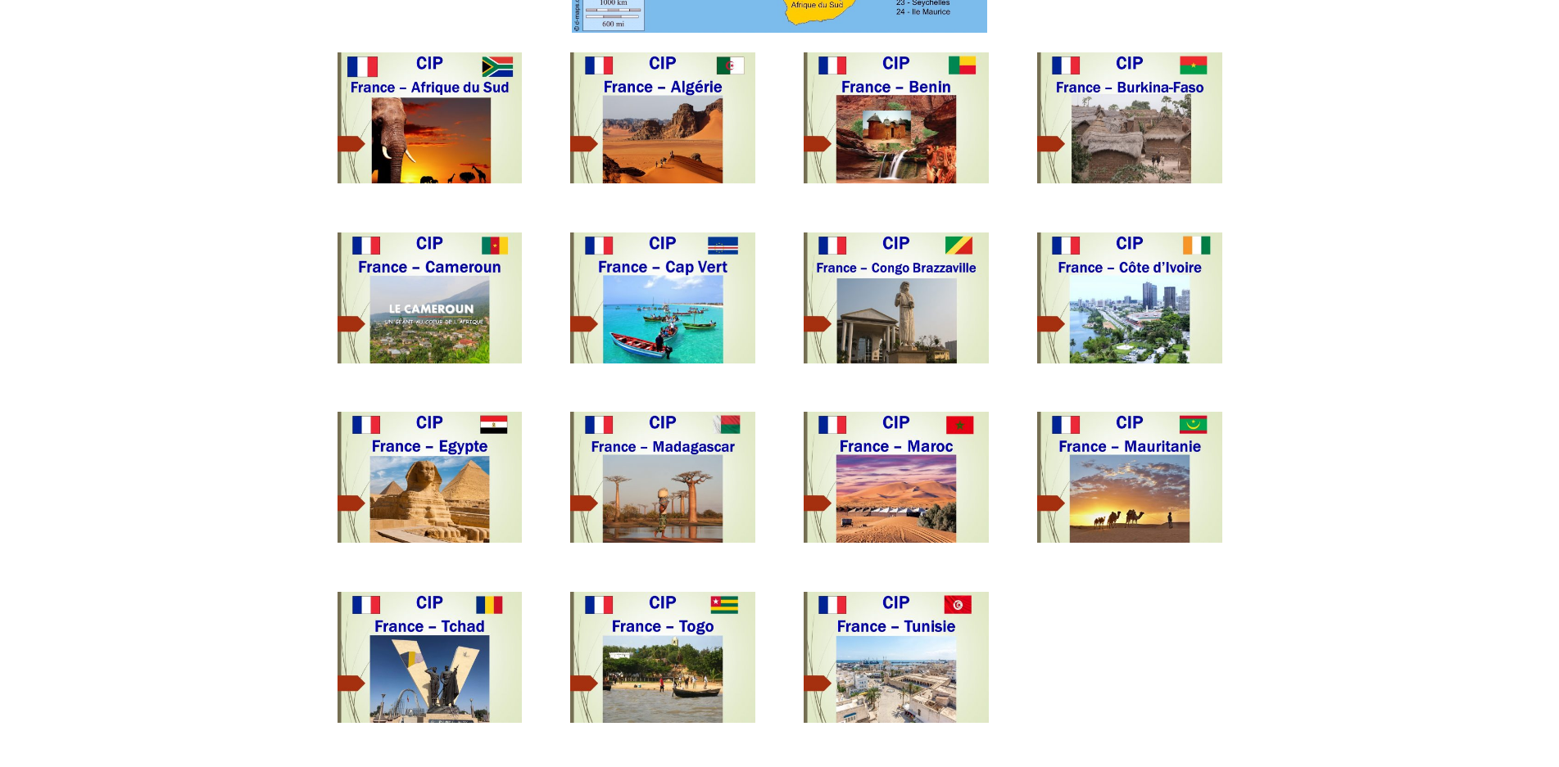
Quelques exemples de CIP français en Afrique

Slide 21
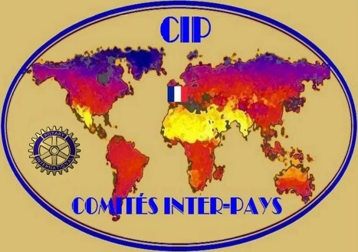
Les Comités Inter-Pays (CIP), des outils pour des liens internationaux
Les Comités Inter-Pays réunissent des rotariens, leurs conjoints et des rotaractiens plus particulièrement intéressés par les relations entre deux pays. Ils oeuvrent pour le rapprochement des hommes de pays différents, en vue de mieux se connaitre, se comprendre et travailler ensemble.
Ils sont à la disposition des clubs et des districts pour construire la Paix et favoriser l'entente mondiale.
DÉFINITION D’UN CIP
Il existe plus de 200 CIP dans le monde
Il existe plus 40 CIP en France
Le 1er CIP a été le CIP France-Allemagne, créé en 1950, symbole de la volonté de réconciliation et de paix entre ces deux pays.

Slide 22
Simplement et schématiquement,
Il faut parler de couples de clubs de parrainage (=clubs-contact), appartenant à un CIP France-X.
Un CIP regroupe plusieurs, des dizaines (Portugal), des centaines (Allemagne, Royaume-Uni) de couples de parrainage.
Il existe une section française et une section X de chaque CIP, qui se réunissent, alternativement, tous les ans.

Slide 23
LES CLUBS – CONTACT EN FRANCE Nombre de clubs-contact pour les 18 districts français : 1218 Moyenne de clubs-contact par district : 67 Nombre de clubs-contact pour le district 1690 : 95
Pays-contact Total France D 1690 Moyenne F
G B 321 24 18
D 318 8 18
I 205 2 11
B 184 1 10
SP 73 18 4
P 39 21 2
RANG AU NATIONAL GB/D/I/B/E
RANG DANS LE DISTRICT GB/P/E/D
Dans notre district, 4 pays se détachent, deux majeurs dans le D 1690 comme au national (GB et D) et deux spécifiques du D 1690 (E et P).

Slide 24
LES CLUBS-CONTACT DANS LE DISTRICT
Dans les 80 clubs du district, l’intérêt pour les relations internationales est variable:
- plus de 2 CC: Angoulême, Bx-Doyen, Bx-Aliénor, Bx-Ouest, Rochefort, Ile de Ré
- 2 CC : 18 clubs
- 1 seul CC: 35 clubs
= 59 clubs ont au moins un club-contact
EN TOUT, 95 clubs-contact dans le district.
MAIS, plus de 20 clubs du district n’ont pas encore de club-contact!

Slide 25
LES DIFFERENTES ACTIONS POUVANT ETRE MENEES ENTRE LES DEUX CLUBS CONTACT
Ce sont des échanges physiques réguliers des membres (tous les ans en général, en alternance) favorisant convivialité, amitié et partage rotariens.
Mais aussi, tout ce qui fait vivre les relations entre les deux clubs-contact, par exemple : les échanges de jeunes (échanges familiaux courts), l’envoi (ou l’échange) de jeunes issus de lycées classiques, mais aussi d’enseignement professionnel des deux villes du club. Voyages culturels élèves/lycée/ Rotary club.
Enfin, la mise en place de projets ambitieux, grâce à l’aide de subventions de district (entre les deux clubs ou plus) ou mondiales de la Fondation Rotary.

Slide 26
QUELQUES REFLEXIONS SUR LE JUMELAGE DE DEUX CLUBS-CONTACT
Les critères du choix du club-contact (CC)
La nature des relations entre les deux CC

Slide 27
LES POINTS ESSENTIELS A RETENIR
Le Rotary est INTERNATIONAL!
Chaque Président de club désigne un responsable « Relations internationales », contact indispensable avec la Commission.
Le club cultive les relations avec son(ses) club(s)-contact, en faisant vivre des contacts réguliers.
Le club peut rechercher un club-contact , si il n’en a pas déjà un. La commission pourra l’y aider!
La Commission d’Action internationale est toujours à la disposition des clubs qui le souhaitent!

